Slide 1
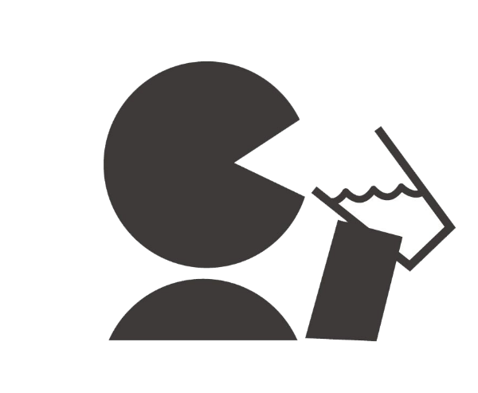
熱中症緊急対応マニュアル
緊急連絡先カード（常に携帯し、見える場所に保管してください）
１.セルフチェック
Ⅰ度：めまい、立ちくらみ、生あくび、こむら返り、大量の発汗
Ⅱ度：頭痛、吐き気、体がぐったりする、力が入らない、判断力の低下
Ⅲ・Ⅳ度：意識がはっきりしない、けいれん、体が熱い、まっすぐ歩けない
２.応急措置
作業離脱：作業を中止し、涼しい休憩所や日陰、エアコンの効いた車内へ
身体冷却：衣服を緩め、首や脇の下、足の付け根を冷やす。水をかける。
水分摂取：水分だけでなく塩分も（自力で飲めない時は無理に飲ませない）
３.連絡
・おかしいと思った時点で責任者へ連絡。常に連絡できる状態を維持。
・判断に迷う場合は「#7119」へ。重症の場合はためらわず119番！
氏名： （血液型： 型）
所属・会社名：
【会社報告先】
責任者名： (電話： - - )
代理者名： (電話： - - )
【医療機関】
病院名： (電話： - - )
住所：
持病・服薬：
熱中症緊急対応マニュアル
緊急連絡先カード（常に携帯し、見える場所に保管してください）
１.セルフチェック
Ⅰ度：めまい、立ちくらみ、生あくび、こむら返り、大量の発汗
Ⅱ度：頭痛、吐き気、体がぐったりする、力が入らない、判断力の低下
Ⅲ・Ⅳ度：意識がはっきりしない、けいれん、体が熱い、まっすぐ歩けない
２.応急措置
作業離脱：作業を中止し、涼しい休憩所や日陰、エアコンの効いた車内へ
身体冷却：衣服を緩め、首や脇の下、足の付け根を冷やす。水をかける。
水分摂取：水分だけでなく塩分も（自力で飲めない時は無理に飲ませない）
３.連絡
・おかしいと思った時点で責任者へ連絡。常に連絡できる状態を維持。
・判断に迷う場合は「#7119」へ。重症の場合はためらわず119番！
氏名： （血液型： 型）
所属・会社名：
【会社報告先】
責任者名： (電話： - - )
代理者名： (電話： - - )
【医療機関】
病院名： (電話： - - )
住所：
持病・服薬：
熱中症緊急対応マニュアル
緊急連絡先カード（常に携帯し、見える場所に保管してください）
１.セルフチェック
Ⅰ度：めまい、立ちくらみ、生あくび、こむら返り、大量の発汗
Ⅱ度：頭痛、吐き気、体がぐったりする、力が入らない、判断力の低下
Ⅲ・Ⅳ度：意識がはっきりしない、けいれん、体が熱い、まっすぐ歩けない
２.応急措置
作業離脱：作業を中止し、涼しい休憩所や日陰、エアコンの効いた車内へ
身体冷却：衣服を緩め、首や脇の下、足の付け根を冷やす。水をかける。
水分摂取：水分だけでなく塩分も（自力で飲めない時は無理に飲ませない）
３.連絡
・おかしいと思った時点で責任者へ連絡。常に連絡できる状態を維持。
・判断に迷う場合は「#7119」へ。重症の場合はためらわず119番！
氏名： （血液型： 型）
所属・会社名：
【会社報告先】
責任者名： (電話： - - )
代理者名： (電話： - - )
【医療機関】
病院名： (電話： - - )
住所：
持病・服薬：
熱中症緊急対応マニュアル
緊急連絡先カード（常に携帯し、見える場所に保管してください）
１.セルフチェック
Ⅰ度：めまい、立ちくらみ、生あくび、こむら返り、大量の発汗
Ⅱ度：頭痛、吐き気、体がぐったりする、力が入らない、判断力の低下
Ⅲ・Ⅳ度：意識がはっきりしない、けいれん、体が熱い、まっすぐ歩けない
２.応急措置
作業離脱：作業を中止し、涼しい休憩所や日陰、エアコンの効いた車内へ
身体冷却：衣服を緩め、首や脇の下、足の付け根を冷やす。水をかける。
水分摂取：水分だけでなく塩分も（自力で飲めない時は無理に飲ませない）
３.連絡
・おかしいと思った時点で責任者へ連絡。常に連絡できる状態を維持。
・判断に迷う場合は「#7119」へ。重症の場合はためらわず119番！
氏名： （血液型： 型）
所属・会社名：
【会社報告先】
責任者名： (電話： - - )
代理者名： (電話： - - )
【医療機関】
病院名： (電話： - - )
住所：
持病・服薬：

